Slide 1
国立国会図書館/NDL search
「知」を活用するためのアクセスポイント
情報システム論 ケーススタディ
社会インフラの情報システム
明治大学 情報コミュニケーション学部
■■ ■■

Slide 2
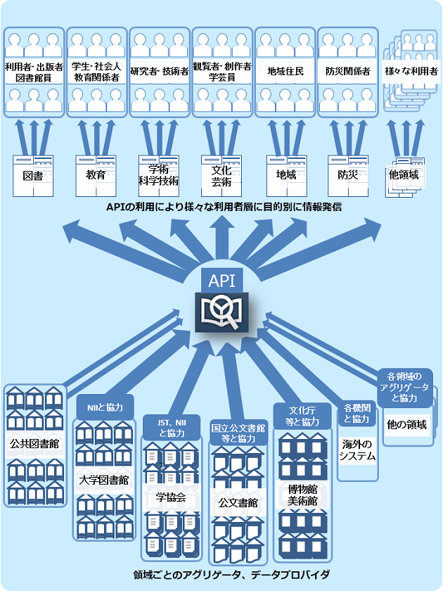
概要
日本の国立図書館である国立国会図書館は
その蔵書のみならず、収集・蓄積された
書誌情報を提供することも
重要な機能である。
書誌情報はデータとして直接提供される他
図書館内外の検索サービスにも利用される。

Slide 3
目的
国立国会図書館法 第2条
「図書及びその他の図書館資料を蒐集し、国会議員の職務の遂行に資するとともに、行政及び司法の各部門に対し、更に日本国民に対し、この法律に規定する図書館奉仕を提供する」
国立国会図書館サーチ（National Diet Library-Search）
  国立国会図書館が提供している検索サービス
  「国立国会図書館が所蔵する資料の全てを探すことができるほか(中略)
  他の機関が収録している各種のデジタル情報などを探すことができます。」

Slide 4
開発の経緯・歴史
国立国会図書館
  1872 文部省、書籍館設置
  1906 帝国図書館新館開館式
  1947 国立図書館と改称
デジタル化・情報システム
  1970 電子計算室新設
  1994 パイロット電子図書館プロジェクトへの協力、共同事業開始
  1997 和図書オンライン閲覧目録（OPAC）提供開始
  2002 国立国会図書館ホームページ全面改訂（NDL-OPAC）
  2012 館内サービスを全面更新、新NDL-OPAC
  2018 新たに「国立国会図書館検索・申込オンラインサービス
  （略称：国立国会図書館オンライン）」を提供

Slide 5
情報システムの流れ-1
収集
  出版された書籍が納本制度により届けられる。
蓄積・処理
  書誌情報が登録されデータベース上に載る。
提供・利用
  国立国会図書館のシステム内で
  提供先のサービスで
  検索結果として閲覧、利用される。

Slide 6
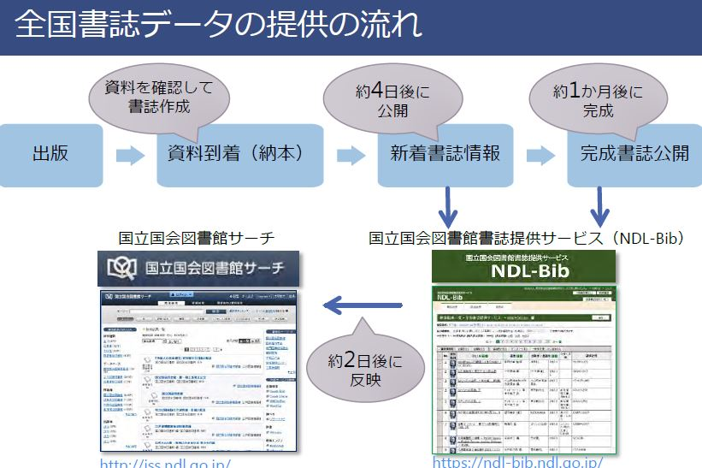
情報システムの流れ-2

Slide 7
収集
納本制度
国立国会図書館法
“国立国会図書館法による出版物の納入に関する規程”
発行主体（官庁、民間）により
部数
期間
等の定めによって納入しなければならない。
罰則（罰金）あり……実際に適用された事例はない。納本漏れがある。

Slide 8
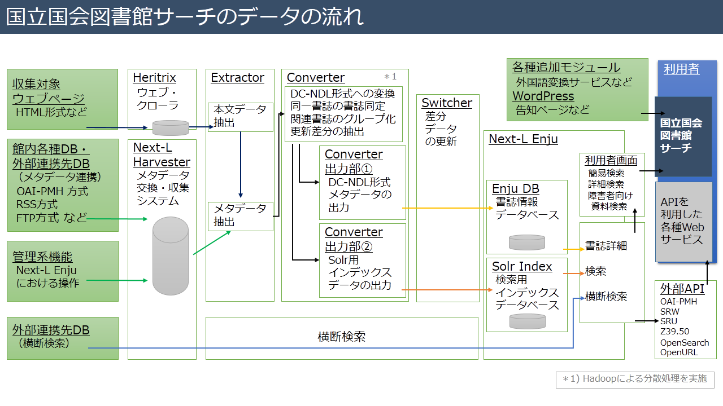
処理
収集

Slide 9
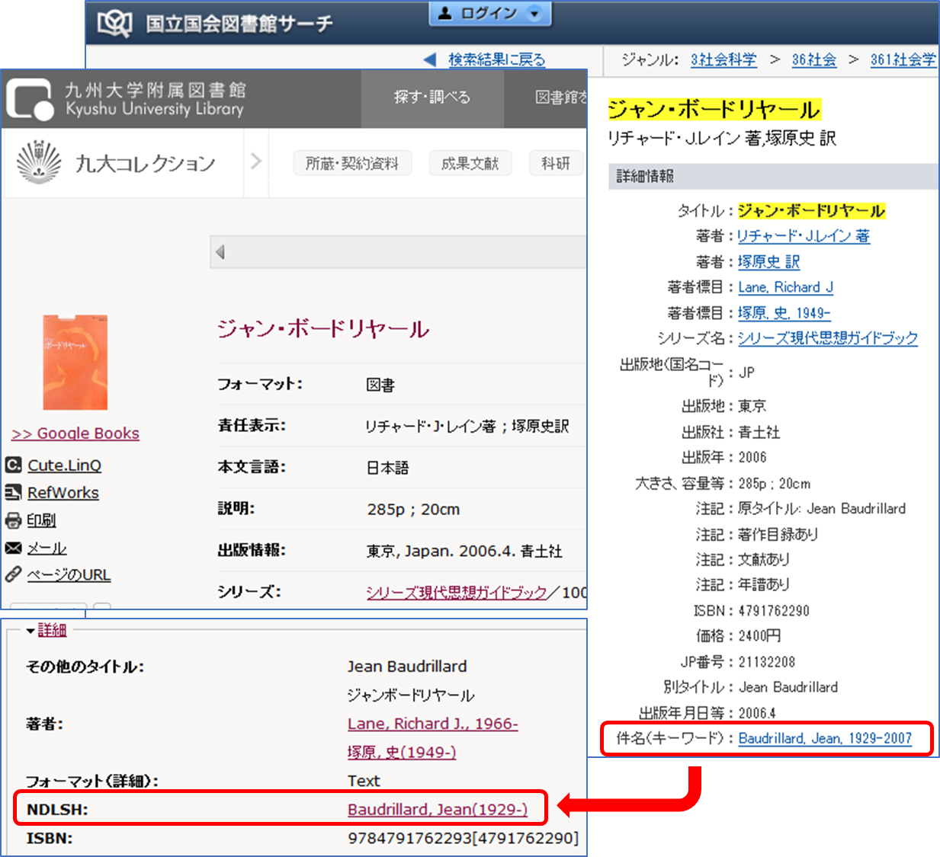
提供・利用-1
九州大学附属図書館の例

Slide 10
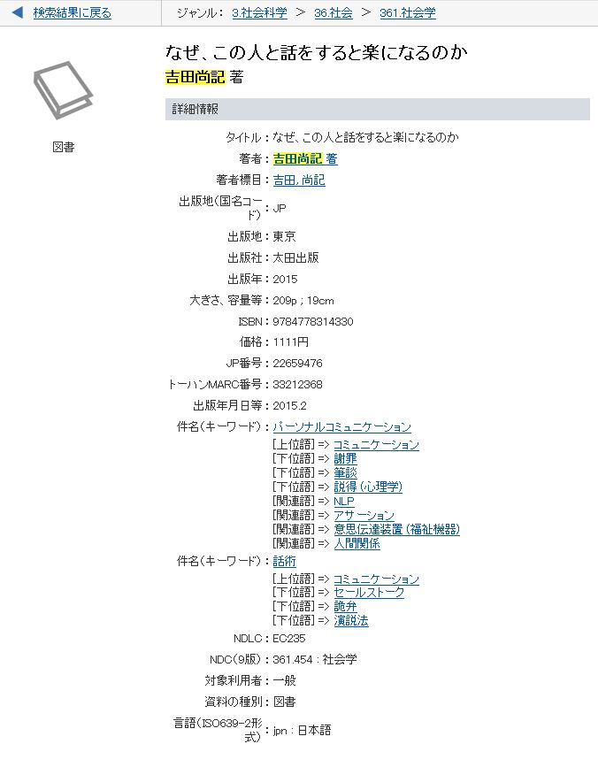
提供・利用-2
書誌情報
加えて、キーワードへのリンクも表示
→同じキーワードを持つ書籍を
一覧化できる。

Slide 11
クラスのみんなへの質問（クイズ）
Q1：国立国会図書館に行ったことがありますか
（Y/N）
Q2：国立国会図書館で一度に借りられる本は何冊でしょうか
    （明治大学図書館/学部生は15冊）
  １．５冊未満
  ２．５冊以上１０冊未満
  ３．１０冊以上１５冊未満
  ４．１５冊以上
Q3：全ての書籍がデジタル化される時代が来ても
図書館という施設は必要でしょうか

Slide 12
特長と問題点
特長
関連語を提案する司書代わりの機能
書誌情報を他のシステムと連携し、提供すること
問題点（今後解決すべき課題）
蔵書を電子化するスピードと、優先順位の付け方
電子書籍でのみ出版される本の収蔵と複製制限（DRM）の問題
図書館システム外との食い違いによるプライバシー保護の難しさ
→入退館記録、監視カメラと閲覧履歴

Slide 13
クラス討論の記録
みんなに書いてもらった意見や質問（と答え）をまとめる
  箇条書きでもよいが
  テーマ別に短い文章として書くとなおよい

Slide 14
参考資料
国立国会図書館 ホーム > 東京本館 > 利用の流れ > 東京本館利用の流れ > 入館
http://www.ndl.go.jp/jp/tokyo/flow/flow1.html
国立国会図書館 納本までの流れ：出版物の納入ルート
http://www.ndl.go.jp/jp/collect/deposit/flow.html
全国書誌データのご案内
http://www.ndl.go.jp/jp/data/data_service/data_service_pamphlet.pdf
国会図書館が公開した新検索システム、その内部に迫る 2012/1/16 6:30
https://www.nikkei.com/article/DGXNASFK1302O_T10C12A1000000/
明治大学図書館
http://www.lib.meiji.ac.jp/use/book/index.html

